Slide 1

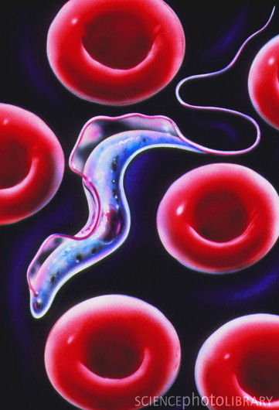
DEPARTAMENTO DE CIENCIAS DE LA VIDA Y LA AGRICULTURA
CARRERA DE INGENIERÍA EN BIOTECNOLOGÍA
PROYECTO DE TITULACIÓN PREVIO A LA OBTENCIÓN DEL TITULO DE INGENIERA EN BIOTECNOLOGÍA
“CARACTERIZACIÓN BIOLÓGICA E HISTOPATOLÓGICA DE CEPAS DE Trypanosoma cruzi AISLADAS EN EL ECUADOR: IMPLICACIÓN DE LA DIVERSIDAD GENÉTICA DEL PARÁSITO EN LA VIRULENCIA Y PATOGENICIDAD EN EL MODELO MURINO”
Directora: Torres Marbel, Ph.D
Director Externo : Garzón Edwin, Ph.D
Christian Rafael Quijia Quezada
SANGOLQUÍ, ABRIL 2016

Slide 2
Índice de contenido
1.- Introducción
2.- Objetivos
3.- Materiales y métodos
5.- Conclusiones
6.- Recomendaciones
4.- Resultados y discusiones
Christian Rafael Quijia Quezada, 2016

Slide 3
Índice de contenido
1.- Introducción
2.- Objetivos
3.- Materiales y métodos
5.- Conclusiones
6.- Recomendaciones
4.- Resultados y discusiones
Christian Rafael Quijia Quezada, 2016

Slide 4
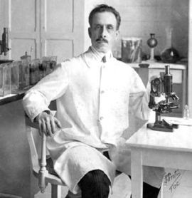
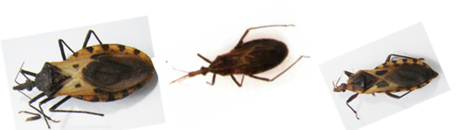
La enfermedad de Chagas o Tripanosomiasis Americana
Es causado por Trypanosoma cruzi
La infección es transmitida por insectos hematófagos correspondiente a la familia Reduviidae.
Fue descubierto en 1909 por Carlos Chagas.
Esta enfermedad es endémica de América Latina afectando 8-9 millones de personas .
Actualmente es la tercera enfermedad tropical más relevante tras la malaria y la esquistosomiasis
Panstrongylus geniculatus
Rhodnius ecuadoriensis
Triatoma dimidiata

Slide 5
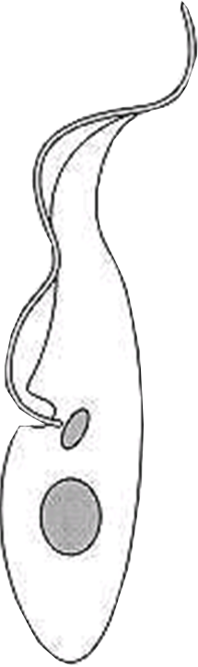
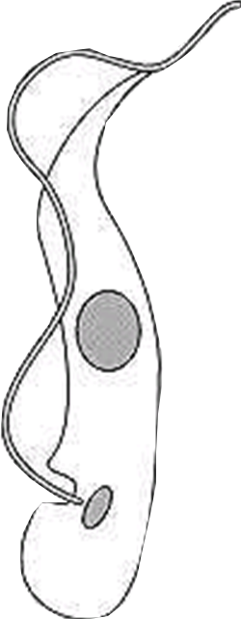
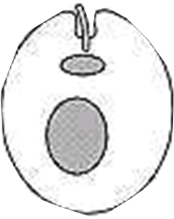
Formas evolutivas del Trypanosoma cruzi
Amastigote
Epimastigote
Tripomastigote
Cinetoplasto
Cinetoplasto
Núcleo
Núcleo
Mide entre 3 a 5 µm de diámetro.
Posee un flagelo corto.
Se encuentra al interior de células musculares: cardiacas, esqueléticas; células gliales como neurales
Forma alargada
mide cerca de 20 a 40 µm de longitud.
Desarrolla a °T ambiente
No soporta temperatura del hospedero
Son lisados en suero a 37 °C
Replicación intestino medio del insecto vector
Mide 25 µm de longitud y 2 µm de diámetro
Localización variada
Christian Rafael Quijia Quezada, 2016
Fuente: (Teixeira et al., 2006)

Slide 6




    Reservorios
Fuente: (Yoshida, 2008)
Christian Rafael Quijia Quezada, 2016

Slide 7
    Reservorios
Ciclo selvático
Ciclo domestico
Fuente: (Yoshida, 2008)
Christian Rafael Quijia Quezada, 2016

Slide 8
    Ciclo biológico del
    Trypanosoma cruzi
Fuente: (Yoshida, 2008)
Christian Rafael Quijia Quezada, 2016

Slide 9


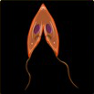

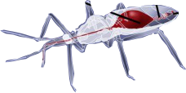

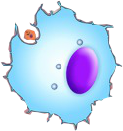



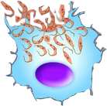


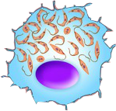
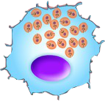
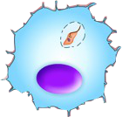
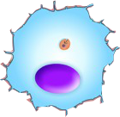
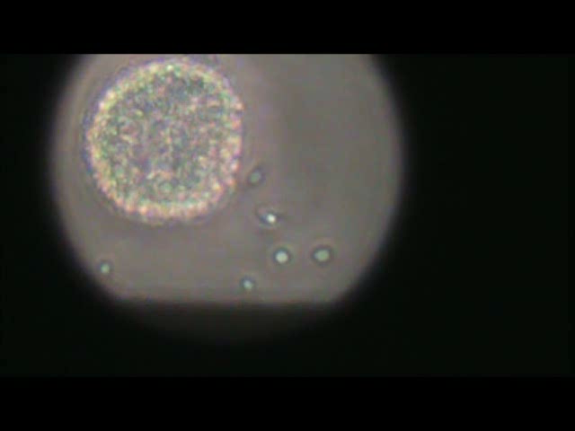
Epimastigote
    Ciclo biológico del
    Trypanosoma cruzi
Tripomastigote metacíclicos
Tripomastigote sanguíneo
Tripomastigote
Amastigote
Tripomastigote metacíclicos
Secreción de porina
Secreta un factor denominado T.c.-Tox
Libera transialidasas de superficie (TS): Elimina residuos de ácidos siálico
1.-Macrófagos
2.- Células no fagocitadas
Vacuola Parasitófora
Fuente: (Yoshida, 2008)
Tripomastigote
Amastigote

Slide 10
Epimastigote
    Ciclo biológico del
    Trypanosoma cruzi
Tripomastigote metacíclicos
Tripomastigote sanguíneo
Tripomastigote
Amastigote
Lesiones
Inflamatorias
Secreción de porina
Secreta un factor denominado T.c.-Tox
Libera transialidasas de superficie (TS): Elimina residuos de ácidos siálico
Fuente: (Yoshida, 2008)
Tripomastigote
Amastigote

Slide 11
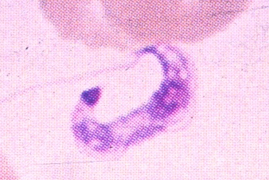
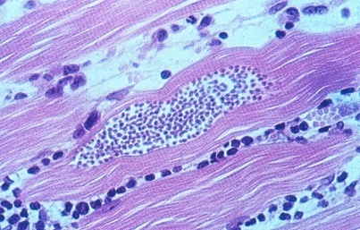
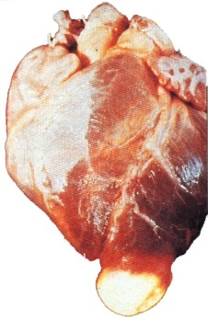
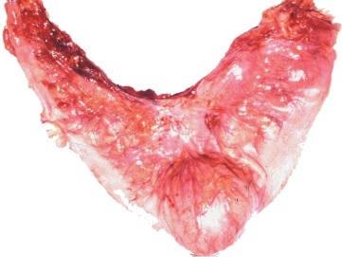
Patología
0
Fase
aguda
Fiebre
Malestar general
Fuerte parasitemía
Inflamación
60 días
Fase indeterminada
Parásito instalados
en los tejidos
ASINTOMÁTICA
20 a 30 años
Fase crónica
Baja parasitemía
Inflamación
Necrosis
Mega síntomas
Patología cardiaca
(cardiomegalia)
Patología digestiva
(megacolon)
Christian Rafael Quijia Quezada, 2016

Slide 12
Distribución geográfica aproximativa de Unidad de Tipificación discreta (DTUs) de T. cruzi
(Zingales et al., 2009)
Christian Rafael Quijia Quezada, 2016

Slide 13
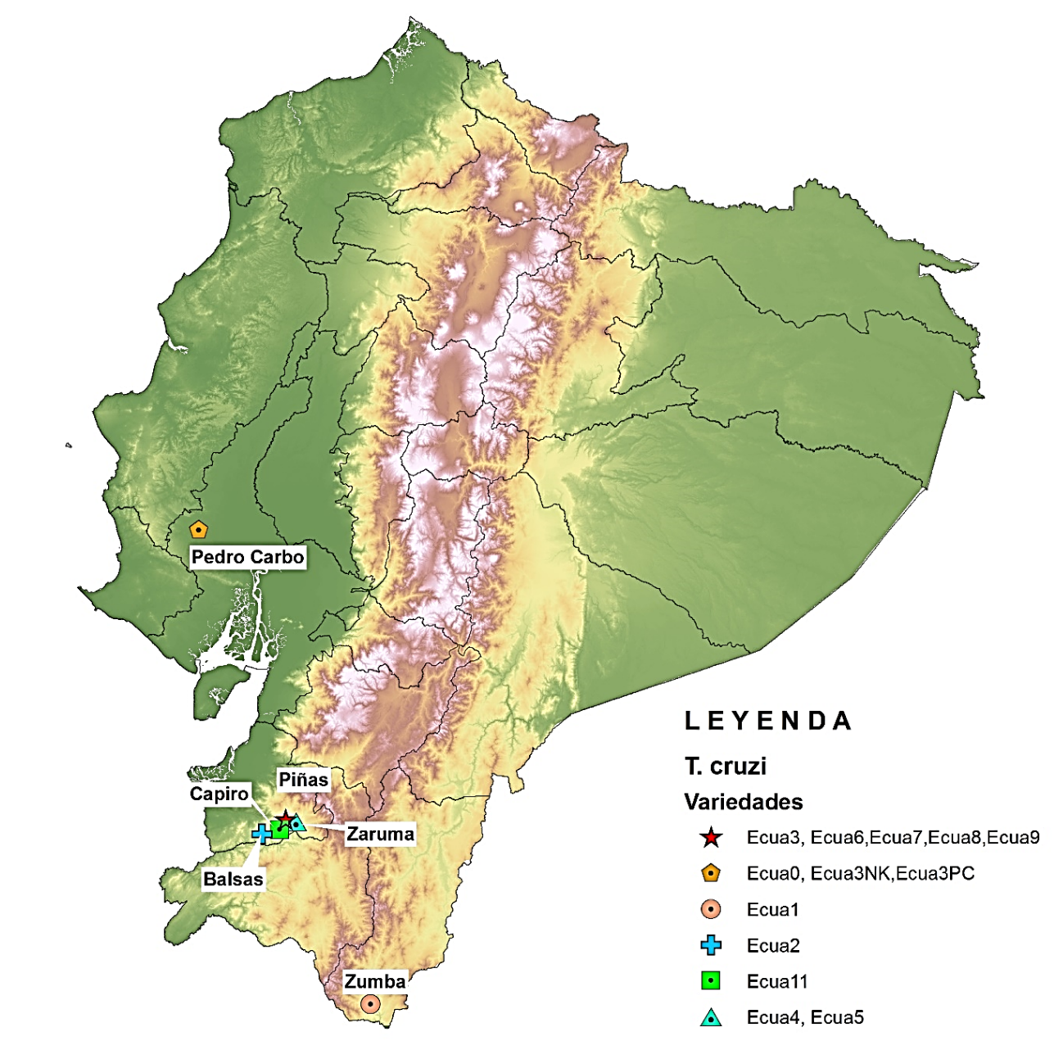
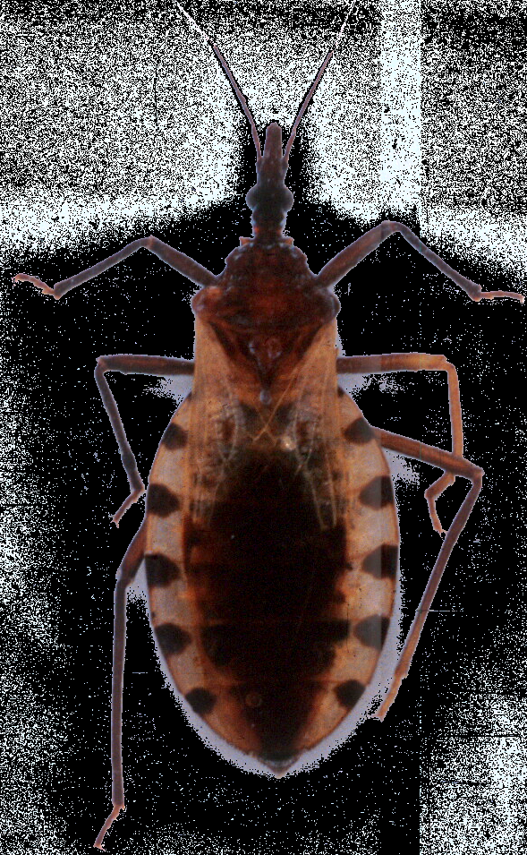

LA ENFERMEDAD DE CHAGAS EN ECUADOR
Mapa cortesía de Ms Sc. SIG C. Yumiseva, CIEI
200.000 personas contaminadas
3.8 millones personas en riesgo de infección
13 cepas de T. cruzi aisladas
en tres provincias endémicas
del Ecuador. (Garzón E, et al. 2002)
Christian Rafael Quijia Quezada, 2016

Slide 14
CARACTERIZACIÓN GENÉTICA DE CEPAS ECUATORIANAS
Ecua 2 (homme)
Ecua 4 (homme), Mixed (C/D) Prov. Oro
Ecua 9 (homme)
Ecua 11 (homme)
Mn cl2 (référence)
T.c. V
83
Ecua 8 (homme)
TU18 cl2 (référence)
Ecua 5 (homme)
Ecua 7 (homme), Asymp. Prov. Oro
Ecua 0 (T. dimidiata)
Ecua 3NK (T. dimidiata)
Ecua 3PC (T. dimidiata)
X10 cl1 (référence)
T.c. I
100
T.c. IV
Ecua 3 (homme)
Ecua 6 (homme), Mixed (C/D) Prov. Oro
CAN III (référence)
Ecua 1 (homme)
83
Ü Grande diversidad genética de T. cruzi en Ecuador
Christian Rafael Quijia Quezada, 2016
(Garzón E, et al. 2002)

Slide 15
Índice de contenido
1.- Introducción
2.- Objetivos
3.- Materiales y métodos
5.- Conclusiones
6.- Recomendaciones
4.- Resultados y discusiones
Christian Rafael Quijia Quezada, 2016

Slide 16
    Objetivo General
La caracterización biológica e histopatológica de las diferentes cepas de Trypanosoma cruzi aisladas en el Ecuador, y observar la implicación de la diversidad genética del parásito en la virulencia y patogenicidad en el modelo murino.
    Objetivos Específico
Comparar la capacidad del crecimiento de epimastigotes genéticamente distintos en medio de cultivo LIT (Liver Infusion Tryptose).
Diferenciar el poder infeccioso de los parásitos genéticamente distintos a infectar en células de mamífero (LLcMK₂).
Estudiar la capacidad de infección de los parásitos genéticamente distintos en ratones sensibles BALB/c.
Evaluar el porcentaje de inflamación en músculo cardíaco y esquelético en ratones crónicos infectados con los diferentes grupos genéticos del parasito.
Christian Rafael Quijia Quezada, 2016

Slide 17
Índice de contenido
1.- Introducción
2.- Objetivos
3.- Materiales y métodos
5.- Conclusiones
6.- Recomendaciones
4.- Resultados y discusiones
Christian Rafael Quijia Quezada, 2016

Slide 18
CARACTERIZACIÓN GENÉTICA DE CEPAS ECUATORIANAS
Ecua 2 (homme)
Ecua 4 (homme), Mixed (C/D) Prov. Oro
Ecua 9 (homme), Mixed (C/D) Prov. Oro
Ecua 11 (homme)
Mn cl2 (référence)
Tc V
83
Ecua 8 (homme)
TU18 cl2 (référence)
Ecua 5 (homme), Mixed (C/D) Prov. Oro
Ecua 7 (homme), Asymp. Prov. Oro
Ecua 0 (T. dimidiata)
Ecua 3NK (T. dimidiata)
Ecua 3PC (T. dimidiata)
X10 cl1 (référence)
100
Tc I
Ecua 3 (homme)
Ecua 6 (homme), Mixed (C/D) Prov. Oro
CAN III (référence)
Ecua 1 (homme), Asymp, Prov. Zamora C
83
Tc IV
Christian Rafael Quijia Quezada, 2016
(Garzón E, et al. 2002)

Slide 19
CARACTERIZACIÓN GENÉTICA DE CEPAS ECUATORIANAS
Ecua 2 (homme)
Ecua 4 (homme), Mixed (C/D) Prov. Oro
Ecua 9 (homme), Mixed (C/D) Prov. Oro
Ecua 11 (homme)
Mn cl2 (référence)
Tc V
83
Ecua 8 (homme)
TU18 cl2 (référence)
Ecua 5 (homme), Mixed (C/D) Prov. Oro
Ecua 7 (homme), Asymp. Prov. Oro
Ecua 0 (T. dimidiata)
Ecua 3NK (T. dimidiata)
Ecua 3PC (T. dimidiata)
X10 cl1 (référence)
100
Tc I
Ecua 3 (homme)
Ecua 6 (homme), Mixed (C/D) Prov. Oro
CAN III (référence)
Ecua 1 (homme), Asymp, Prov. Zamora C
83
Tc IV
Christian Rafael Quijia Quezada, 2016
(Garzón E, et al. 2002)

Slide 20
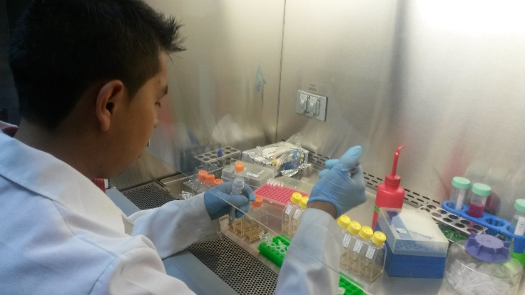

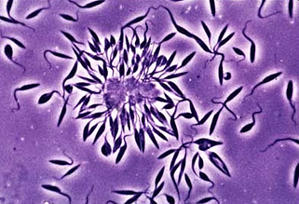
Curvas de crecimiento de epimastigote en medio de cultivo LIT
in-vitro
Cultivo de epimastigotes
Formas epimastigotes
T.c. I
T.c. V
Evaluó el número total epimastigotes
Hasta los 30 días
5 x 10⁴ parásitos en 5ml de LIT
T.c. IV
3 Repeticiones/grupo
Christian Rafael Quijia Quezada, 2016

Slide 21
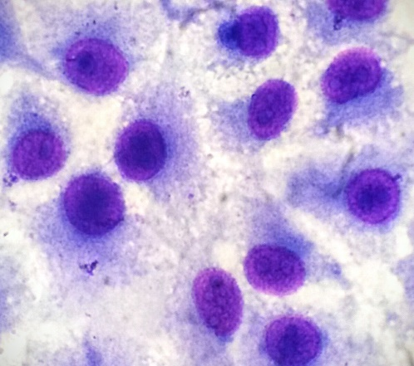
Infección en células de mamífero (LLcMK2)
in vitro
Parásitos
Formas Tripomastigote
PORCENTAJE DE INFECCIÓN (24/ 48 h p.i.)
Las células fueron fijadas con 100 ul de metanol.
Se realizó con colorante GIEMSA.
Examinaron un total de 40 campos.
Células: M. rhesus
T.c. I
T.c. V
T.c. IV
5 x 10⁴
células/pozo
Número de tripomastigotes
extra celulares (25 días de p.i.)
2.5 x 10⁵
parásitos/células
3 Repeticiones/grupo
Christian Rafael Quijia Quezada, 2016

Slide 22
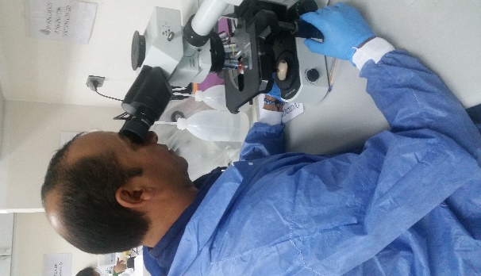
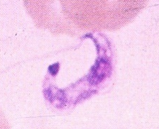
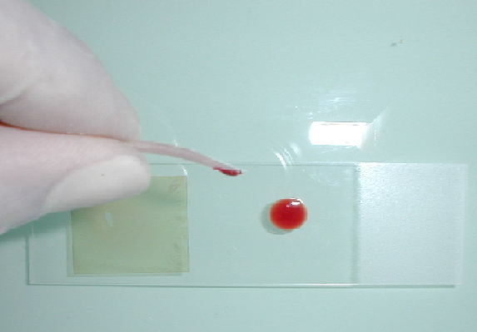
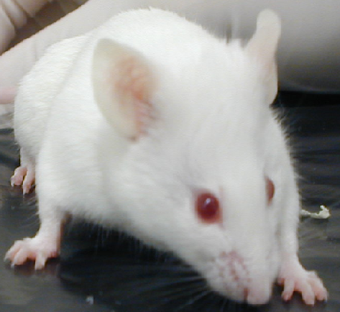
Curvas de parasitemia en ratones sensibles BALB/c
in vivo
4 ratones por cada cepa (7, 14, 21 , 28, 35, 42 y 49 días post-infección)
Parásitos
Formas Tripomastigote
T.c. I
T.c. V
10⁴ parásitos
por ratón
T.c. IV
Microscopía
Brener, 1965
Contaje de parásitos en sangre (parasitemía)
Número total de tripomastigote/ml $=\# de parasitos∗3,5∗{10}^{4}/ml$
Christian Rafael Quijia Quezada, 2016

Slide 23
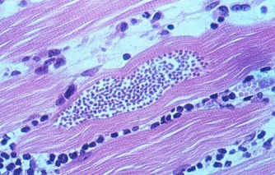
Parásitos
Porcentaje inflamatorio en músculo cardíaco y esquelético en fase la crónica de la enfermedad
Recolección de tejidos
T.c. I
T.c. V
(4 ratones por lote 90 días post-infección)
T.c. IV
Histopatología
Infiltración celular
Presencia parásitos
en tejido
Ratones sensibles BALB/c
Cortes de 5 um de espesor, teñidos con hematoxilina-eosina
10⁴ parásitos/animal
Christian Rafael Quijia Quezada, 2016

Slide 24
Análisis estadístico
Diseño ANOVA cruzada anidado para medias no repetitivas : utilizando parámetros: cepa/grupo filogenético,
Se realizó la prueba de significancia estadística de Tukey con un nivel de significancia de <0,05 (*).
Para observar el comportamiento de las cepas según sus diferencias.
El análisis fue desarrollado en el programa Graph Pad computer program (Graph Pad 6, San Diego, CA).
Análisis Histopatológico
La severidad de la inflamación o la presencia de seudoquistes fue descrito según la siguiente escala: + indicaría menos del 25% del área afectada; ++ 25-50% del área afectada y +++ más del 50%.
Christian Rafael Quijia Quezada, 2016

Slide 25
Índice de contenido
1.- Introducción
2.- Objetivos
3.- Materiales y métodos
5.- Conclusiones
6.- Recomendaciones
4.- Resultados y discusiones
Christian Rafael Quijia Quezada, 2016

Slide 26
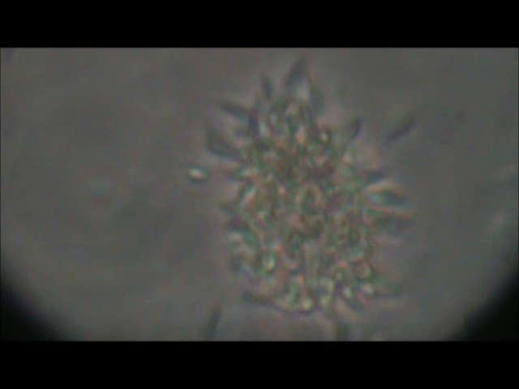
Resultados I : Curvas de crecimiento de epimastigote en medio de cultivo LIT
Epimastigotes en medio LIT
Formación de rosetas
Christian Rafael Quijia Quezada, 2016
Notes:
Su multiplicación es muy activa realizado por división binaria longitudinal, permanecen agrupados formando enormes rosetas con las extremidades flageladas dirigidas hacia el centro

Slide 27

Resultados I : Curvas de crecimiento de epimastigote en medio de cultivo LIT
1,5
Tc I
Laurent et al., 1997
Valores más altos para el grupo T.c. I en relación con T.c. V, presentaba valores intermedios.
*
Tc IV
1,2
*
Tc V
Epimastigote/ml (x${10}^{8}$)
0,9
El grupo T.c. V
No estuvo sumamente sincronizada al inoculó de partida
0,6
Supervivencia del 98%
0,3
0
3
6
9
12
15
18
21
24
27
30
33
Días de incubación en medio LIT
Desviación estándar (±S.D.) de 4 repeticiones por cada grupo estudiado. Asteriscos indican el punto del tiempo que muestra diferencias significativas entre grupos (*P <0,05).
Christian Rafael Quijia Quezada, 2016

Slide 28
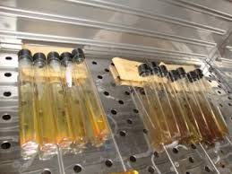
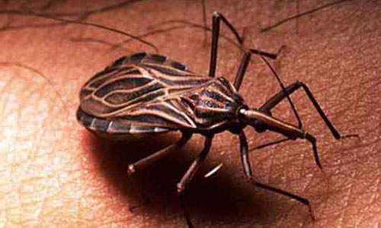
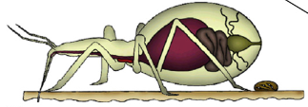
Resultados I : Curvas de crecimiento de epimastigote en medio de cultivo LIT
1,5
Según (Bosseno, Yacsik, Vargas, & Breniere, 2000),
Tc I
*
Tc IV
1,2
*
Tc V
≠
Epimastigote/ml (x${10}^{8}$)
0,9
0,6
Además (Garcia, Castro, Figueiredo, & Azambuja, 2012)
Intestino, hemolinfa y glándulas salivales.
0,3
0
3
6
9
12
15
18
21
24
27
30
33
Días de incubación en medio LIT
Desviación estándar (±S.D.) de 4 repeticiones por cada grupo estudiado. Asteriscos indican el punto del tiempo que muestra diferencias significativas entre grupos (*P <0,05).
Christian Rafael Quijia Quezada, 2016

Slide 29
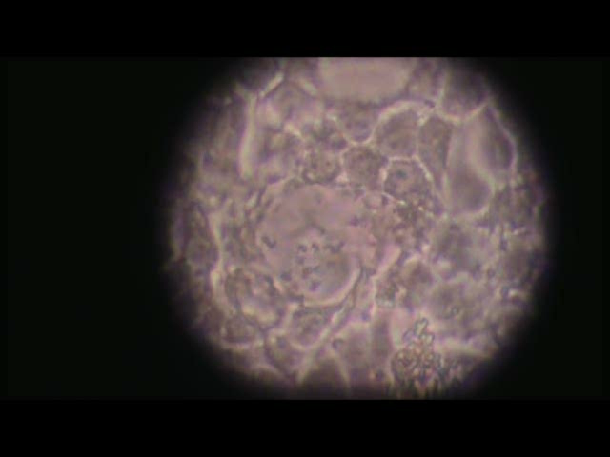
Resultados II: Infección en células de mamífero (LLcMK2)
Células infectadas
con trypomastigotes
Christian Rafael Quijia Quezada, 2016

Slide 30

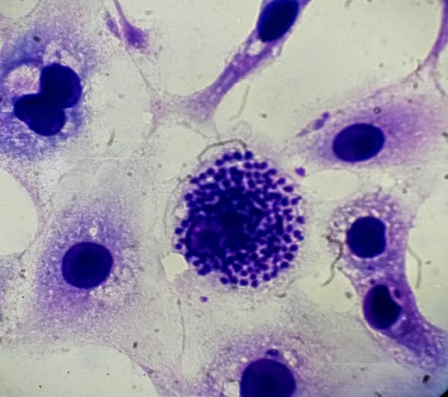
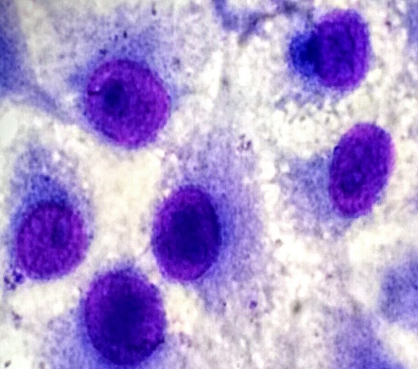
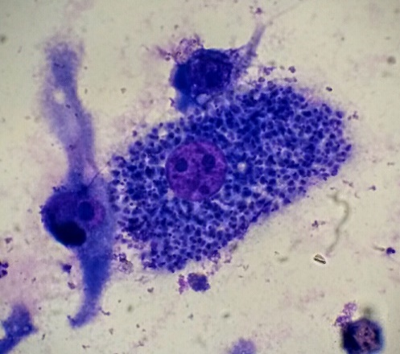
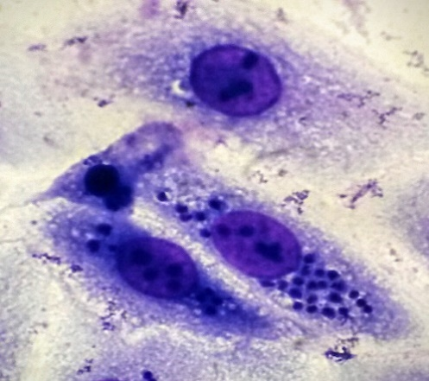
Resultados II: Porcentaje de infección en células de mamífero (LLcMK2)
No infectadas
T.c. I
T.c. IV
T.c. V
7 %
24 H p.i
amastigotes
0 %
0 %
Objectiivo 100 X
14%
7%
amastigotes
48 H p.i
amastigotes
0 %
Revollo et al., 1998. Demostraron que en células Vero (5 % FBS) a 30 horas de p.i.
Grupo T.c. I = 17,98 % p.i.
Grupo T.c. V = 13,67 % p.i.
Christian Rafael Quijia Quezada, 2016

Slide 31
Resultados II: Porcentaje de infección en células de mamífero (LLcMK2)
No infectadas
T.c. I
T.c. IV
T.c. V
7 %
24 H p.i
amastigotes
0 %
0 %
Objectiivo 100 X
14%
7%
amastigotes
48 H p.i
amastigotes
0 %
Según (Piras, Henriquez, & Piras, 1987)
Demostró en células Vero, al incrementar FBS del 0,4% al 1,0%, hubo un aumento de fijación e infectividad
En nuestro estudio todas las infecciones se realizaron al 2% FBS.
Christian Rafael Quijia Quezada, 2016

Slide 32
Resultados II: Porcentaje de infección en células de mamífero (LLcMK2)
No infectadas
T.c. I
T.c. IV
T.c. V
7 %
24 H p.i
amastigotes
0 %
0 %
Objectiivo 100 X
14%
7%
amastigotes
48 H p.i
amastigotes
0 %
Según (Dvorak & Hyde, 1973)
Los amastigotes permanecen en reposo durante 24 o 35 h p.i.
Realizar fisión binaria en un máximo de nueve ciclos
Área citoplasmática de la célula huésped.
Christian Rafael Quijia Quezada, 2016

Slide 33

Resultados III: Egreso de tripomastigote en células de mamífero (LLcMK2)
*
Tc I
1,0
Tc IV
0,8
Tc V
Tripomastigotes extracelulares/ml (x${10}^{6}$)
*
0,6
0,4
0,2
7
10
13
16
19
22
25
Días de p.i.
Desviación estándar (±S.D.) de 4 repeticiones por grupo. Asteriscos indican el punto del tiempo que muestra diferencias significativas entre grupos de células infectadas (*P <0,05).
Christian Rafael Quijia Quezada, 2016
Notes:
Cambiar la imagen

Slide 34
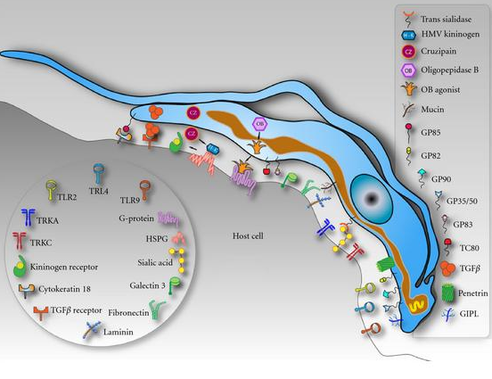
Resultados III: Egreso de tripomastigote en células de mamífero (LLcMK2)
Interacción entre célula y parásito
Andrews, Hong, Robbins, & Nussenzweig, 1987 Utilizó células LL_{C}MK₂ con T.c. I Parásitos extracelulares a los 13 días de p.i.
.
Glicoproteínas (gp 90, gp 82, gp 30, gp 35/50)
o la actividad transialidasas
Calderon-Arguedas Olger, 2002; Mortara, da Silva, Araguth, Blanco, & Yoshida, 1992),
Christian Rafael Quijia Quezada, 2016
Notes:
Cambiar la imagen

Slide 35
In-vitro grupo T. c. IV
Herrera et al., 2007
Christian Rafael Quijia Quezada, 2016
Notes:
Cambiar la imagen

Slide 36

Resultados IV: Curvas de parasitemia en ratones sensibles BALB/c
Tripomastigote en sangre
Christian Rafael Quijia Quezada, 2016

Slide 37

Resultados IV: Curvas de parasitemia en ratones sensibles BALB/c
*
Roellig & Yabsley, 2010
Alta parasitemia con grupo T.c. I, pero difiere en su totalidad comparado con el grupo T.c. IV.
Monteiro et al., 2013
mayores parasitemias con el grupo T.c. IV comparado con el grupo T.c. I
2,0
Tc I
*
Tc V
1,5
Parasites/ml (x${10}^{6}$)
1,0
Influenciado por:
Edad de acogida del huésped
Anfitrión de origen de la especie
Tamaño
Sitio de inóculo
(Tibayrenc & Breniere, 1988)
0,5
0
7
14
21
28
35
42
49
56
Días post-infección
Los datos son desviación estándar (±S.D.) de 4 ratones por grupo de infección. Asteriscos indican punto de tiempo que muestra diferencias significativas entre grupos de ratones infectados (*P <0,05).
Christian Rafael Quijia Quezada, 2016

Slide 38
Resultados IV: Curvas de parasitemia en ratones sensibles BALB/c
*
2,0
Tc I
Producen transialidasas:
Provocando la desviación de la respuesta inmune
Bloqueando la respuesta de la célula T (Martin & Tarleton, 2004)
*
Tc V
1,5
Parasites/ml (x${10}^{6}$)
1,0
Tripomastigotes en sangre
Forma delgada desaparece rápidamente (1 o 2 horas)
Formas grandes permanecen en la circulación sanguínea (durante 1 semana) (Brener et al., 1969).
0,5
0
7
14
21
28
35
42
49
56
Días post-infección
Los datos son desviación estándar (±S.D.) de 4 ratones por grupo de infección. Asteriscos indican punto de tiempo que muestra diferencias significativas entre grupos de ratones infectados (*P <0,05).
Christian Rafael Quijia Quezada, 2016

Slide 39
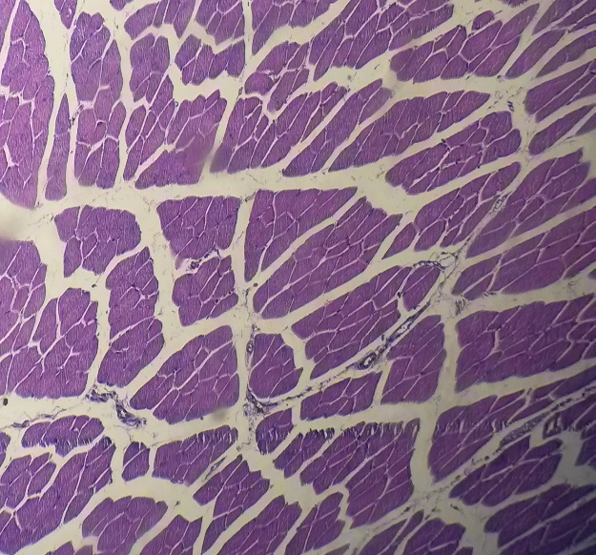
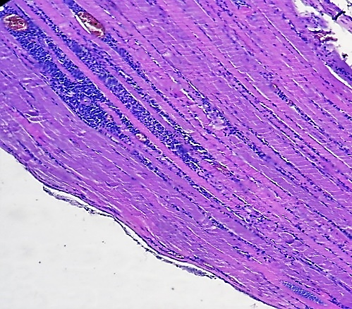
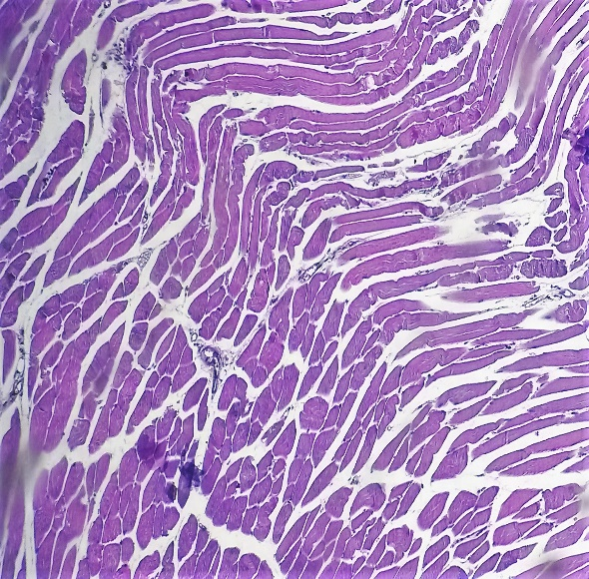
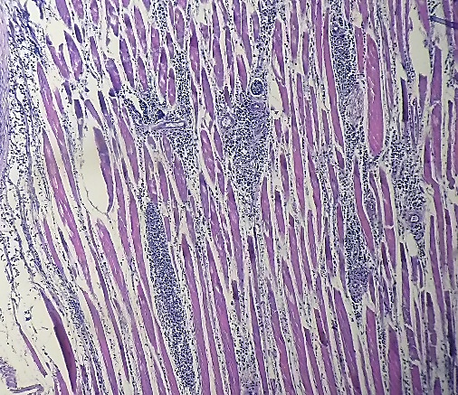
Resultados V: Porcentaje inflamatorio en músculo cardíaco y esquelético
en fase la crónica de la enfermedad
No infectado
Tc I
Tc IV
Tc V
25 % (++)
0 % (-)
50 % (+++)
90 días p.i.
Coloración: H&E
Objetivo 10 X
Lesiones difusas
Relacionado a las reacciones autoinmune del organismo
Los parásitos se multiplican dentro de las células provocando su rotura y liberando mediadores de la inflamación de varios tipos (Z. A. Andrade, 1999).
Christian Rafael Quijia Quezada, 2016

Slide 40
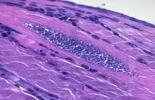
Resultados V: Porcentaje inflamatorio en músculo cardíaco y esquelético
en fase la crónica de la enfermedad
No infectado
Tc I
Tc IV
Tc V
25 % (++)
0 % (-)
50 % (+++)
90 días p.i.
Coloración: H&E
Objetivo 10 X
Inflamatorios focalizados y presencia de nidos amastigotes
Asociadas a la presencia del parasito, provocando ruptura de células parasitadas (Z. A. Andrade, 1999)
Christian Rafael Quijia Quezada, 2016

Slide 41
Resultados V: Porcentaje inflamatorio en músculo cardíaco y esquelético
en fase la crónica de la enfermedad
No infectado
Tc I
Tc IV
Tc V
25 % (++)
0 % (-)
50 % (+++)
90 días p.i.
Coloración: H&E
Objetivo 10 X
Músculo esquelético uno de los órganos que más se encuentra parasitado con T. cruzi (Cummings & Tarleton, 2003)
Christian Rafael Quijia Quezada, 2016

Slide 42
Resultados V: Porcentaje inflamatorio en músculo cardíaco y esquelético
en fase la crónica de la enfermedad
No infectado
Tc I
Tc IV
Tc V
25 % (++)
0 % (-)
50 % (+++)
90 días p.i.
Coloración: H&E
Objetivo 10 X
Estudios realizados con T.c. I en pacientes en fase crónica presentaron un alto grado de daño en músculo esquelético (Camandaroba, Campos, Magalhaes, & Andrade, 2001), pero no coincide con los procesos inflamatorios en musculo cardiaco.
Christian Rafael Quijia Quezada, 2016

Slide 43
Resultados V: Porcentaje inflamatorio en músculo cardíaco y esquelético
en fase la crónica de la enfermedad
No infectado
Tc I
Tc IV
Tc V
25 % (++)
0 % (-)
50 % (+++)
90 días p.i.
Coloración: H&E
Objetivo 10 X
Otro estudio realizado por (Roellig & Yabsley, 2010)
T.c. I presenta nidos de amastigotes y lesiones inflamatorias leves y presencia de proceso inflamatorio en el músculo esquelético, corazón y cerebro
T.c. IV promovió proceso inflamatorio leve únicamente en el músculo esquelético.
Christian Rafael Quijia Quezada, 2016

Slide 44
Resultados V: Porcentaje inflamatorio en músculo cardíaco y esquelético
en fase la crónica de la enfermedad
No infectado
Tc I
Tc IV
Tc V
25 % (++)
0 % (-)
50 % (+++)
90 días p.i.
Coloración: H&E
Objetivo 10 X
Se podría suponer que estas cepas pueden ser eliminadas por su inhabilidad para competir y propagarse en el hospedero, o por la acción de sus mecanismos de defensa (Macedo & Pena, 1998).
Christian Rafael Quijia Quezada, 2016

Slide 45
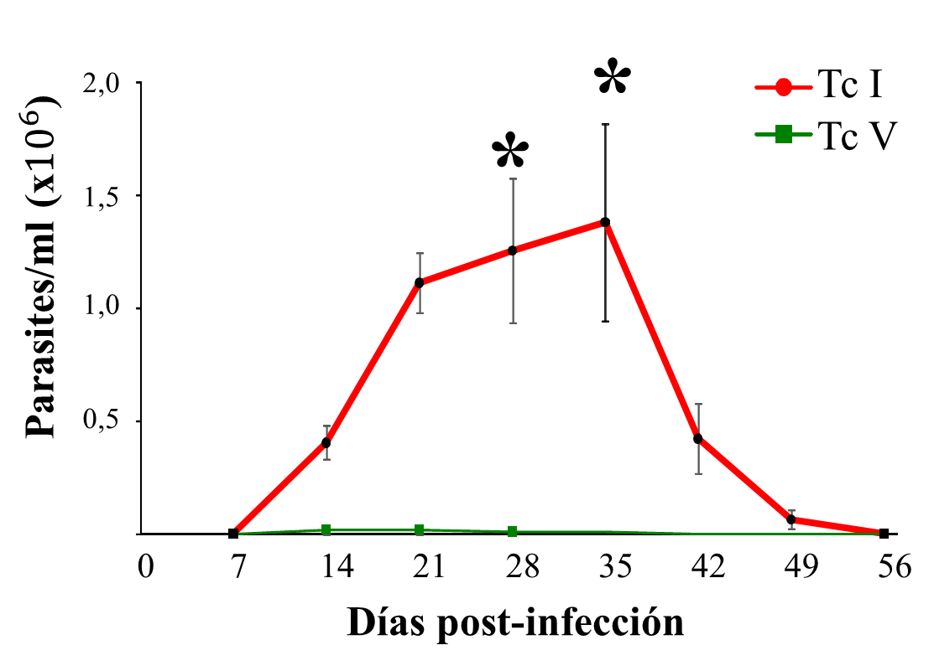
Resultados V: Porcentaje inflamatorio en músculo cardíaco y esquelético
en fase la crónica de la enfermedad
Tc I
Tc V
25 % (++)
50 % (+++)
90 días p.i.
Coloración: H&E
Objetivo 10 X
Devera, Fernandes, & Coura, 2003
Christian Rafael Quijia Quezada, 2016

Slide 46
Índice de contenido
1.- Introducción
2.- Objetivos
3.- Materiales y métodos
5.- Conclusiones
6.- Recomendaciones
4.- Resultados y discusiones
Christian Rafael Quijia Quezada, 2016

Slide 47
Conclusiones
Se ha demostrado que las tres cepas de T. cruzi endémicas del Ecuador presenta diferentes características biológica e histopatológicas.
Se comparó la tasa de crecimiento cinético del epimastigotes en medio de cultivo LIT, y se demostró que el grupo T. c. V tiene una tasa de crecimiento muy baja pero significativa comparado con los grupos T.c. I y T.c. IV.
Se diferenció el poder infeccioso en células de mamífero (LLcMK2), y se demostró que el grupo T.c. V no infecto a 24 h o 48 h p.i. caso contrario el grupo T.c. I tuvo mayor porcentaje de infección.

Slide 48
Conclusiones
Se estudió la capacidad de infección in-vivo y se observó que el grupo T.c. I presento un pico de parasitemia mayor y significante comparado con el grupo del T.c. V. mientras que el grupo T.c. IV no se detecto presencia de parásitos en sangre.
Se evaluó el porcentaje inflamatorio en ratones BALB/c y se demostró que el grupo T.c. V presenta mayor severidad de procesos inflamatorios y no presencia de nidos amastigotes, en cambio el grupo T.c. IV no se encontró ningún proceso inflamatorio. Por otro lado, ningún grupo presento inflamación en músculo cardíaco.

Slide 49
Conclusiones
Dicho lo anterior, se ha demostrado que las diferencias observadas in vitro en el grupo genético del T.c. V no refleja la patogenicidad in vivo.
Son pocos los estudios que existen sobre caracterizaciones biológicas del grupo T.c. IV.
Finalmente, este tipo de estudio puede ayudar a comprender los factores que influyen en los cuadros epidemiológicos particulares, de transmisión de la enfermedad de Chagas en las diferentes regiones endémicas del Ecuador.

Slide 50
Índice de contenido
1.- Introducción
2.- Objetivos
3.- Materiales y métodos
5.- Conclusiones
6.- Recomendaciones
4.- Resultados y discusiones
Christian Rafael Quijia Quezada, 2016

Slide 51
Recomendaciones
Para futuras investigaciones se recomienda utilizar un número mayor de cepas pertenecientes a estos tres grupos genéticos, permitirá determinar si la evolución de la enfermedad de Chagas es dependiente de la variabilidad genética del parásito.
Es necesario experimentar la tasa de crecimiento cinético de epimastigote, en modelo parásito-vector.
Se recomienda realizar más estudios in-vitro sobre todo en la interacción de T. cruzi en célula huésped, como son:
  Utilización de otras líneas celulares
  Concentración de suero fetal bovino
  Evaluar expresiones de proteínas de superficies.
Christian Rafael Quijia Quezada, 2016

Slide 52
Recomendaciones
Es aconsejable realizar más estudios in-vivo sobre todo en ratones BALB/c, como son:
  Inoculación del parásito en diferentes vías (vía intradérmica, subcutánea)
  Utilización en ratones machos, ya que son más susceptibles a la infección por T. cruzi.
  Evaluación del tropismo tisular en la mayoría de órganos
Finalmente es necesario determinar sí la evolución de la enfermedad depende de la alteración de la respuesta inmunitaria del huésped mamífero, después de una infección con los diferentes grupos genéticos del parásito.

Slide 53

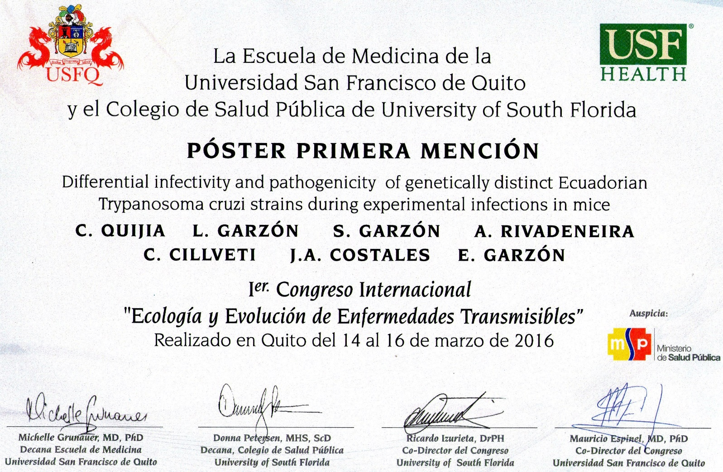
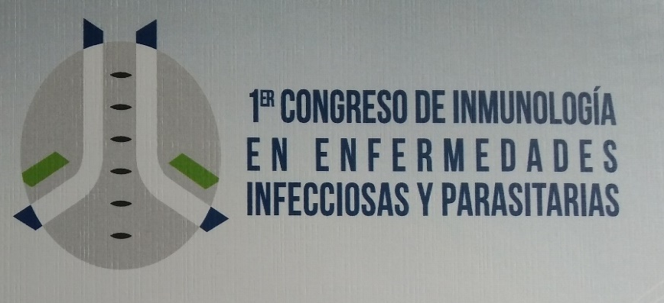

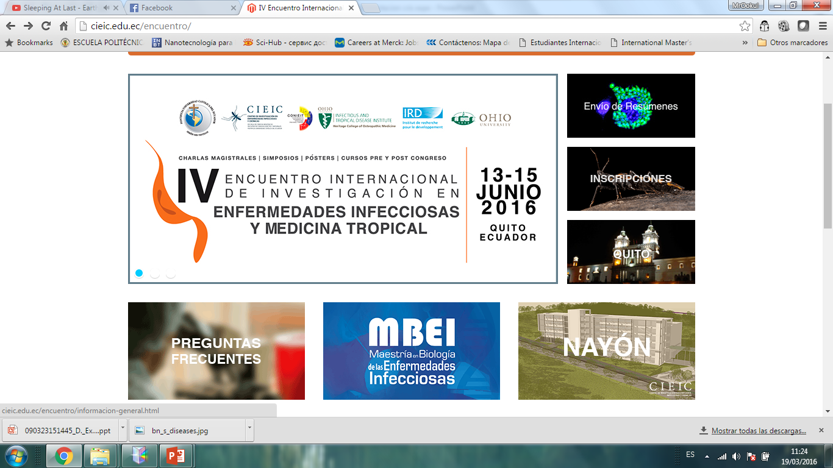

Slide 54
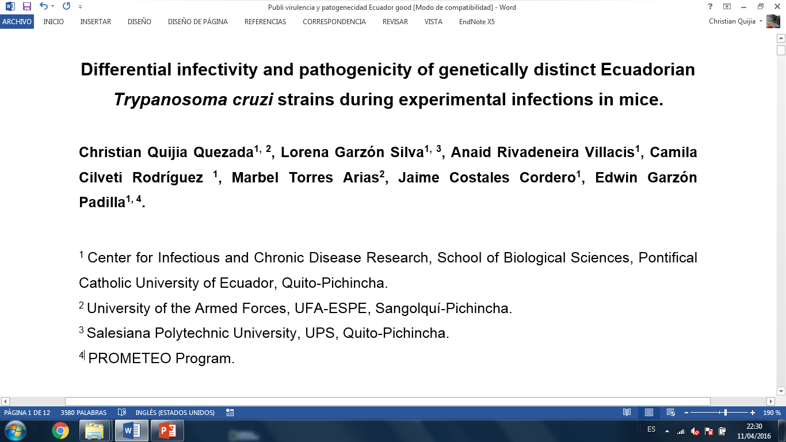
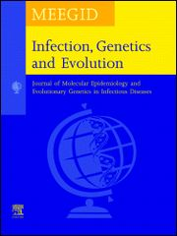
Journal of Molecular Epidemiology and Evolutionary Genetics of Infectious Diseases (MEEGID)

Slide 55





AGRADECIMIENTO
Marbel Torres Ph.D
Edwin Garzón Ph.D
Lorena Garzón
Soledad Garzón
Jaime Costales Ph.D
Anaid Rivadeneira Lic.
Christian Rafael Quijia Quezada, 2016

Slide 56




Slide 59
Transmisión de la enfermedad
Vías de Infección | Mecanismos de Infección
Piel , mucosas | (80-90%) de las infecciones; por deyecciones del vector.
Transplacentaria | Congénito (aproximadamente 15.000 casos de recién nacidos).
Transfusión y Transplantes | (5-20%) de las infecciones , sangre infectada y trasplante de órganos infectados.
Oral | alimento contaminados con heces de triatominos.

Slide 60
Interacción Trypanosoma cruzi en célula hospedador
Reconocimiento
Señalización
Invasión
Christian Rafael Quijia Quezada, 2016
Fuente: (de Souza et al., 2010)

Slide 61
Interacción Trypanosoma cruzi en célula hospedador
Reconocimiento
Señalización
Invasión
Células que les albergan
Forma del tripomastigote
Etapa de desarrollo
Cepa T. cruzi
Estudios de interacción
Parasitemia, mortalidad, tropismo tisular y resistencia a la quimioterapia o la susceptibilidad.
Christian Rafael Quijia Quezada, 2016
Fuente: (de Souza et al., 2010)

Slide 62

Diagrama del modelo clonal Histotropico de la enfermedad de Chagas
Fuente: (Macedo & Pena, 1998)
Christian Rafael Quijia Quezada, 2016

Slide 63
Distribución geográfica aproximativa de Unidad de Tipificación discreta (DTUs) de T. cruzi
Aspecto Clínico
T.c. I :
Enfermedad de Chagas crónica, transmisión oral, asociada con la neuroencefalitis.
T.c. II:
E.ch. aguda y crónica; asociado con megaesófago y megacolon.
T.c. III:
Rara ocasiones causa enfermedad de Chagas.
Aspecto Clínico
T.c. IV:
Pocas cepas aisladas en humando, Asociado con la transmisión oral.
T.c. V:
E.ch. aguda y crónica; asociado con transmisión congénita.
T.c. VI:
Asociado con E. ch aguda y crónica .
Fuente: (M. A. Miles et al., 2009)
Christian Rafael Quijia Quezada, 2016

Slide 64
Formas clínicas entre los tres diferentes genotipos de diez cepas de Trypanosoma cruzi presentes en Ecuador

Slide 65


Slide 66


Resultados V: Porcentaje inflamatorio en músculo cardíaco y esquelético
en fase la crónica de la enfermedad
Control
Tc I
90 días p.i.
Coloración: H&E
Objetivo 40xc
Nido
amastigote
Christian Rafael Quijia Quezada, 2016

